Slide 1
겐신 임팩트 뽑기 시뮬레이션 웹사이트 제작
프로젝트 개요
ui/ux 사이즈
ui/ux 기능 설명

Slide 2
1. 프로젝트 개요
뽑기 시뮬레이션 사이트 구현
현재로서는 가장 구현 많이 되있는 겐신임팩트를 대상으로 테스트 시동 후,
차후에는 다른 뽑기요소가 있는 게임으로 확장

Slide 3
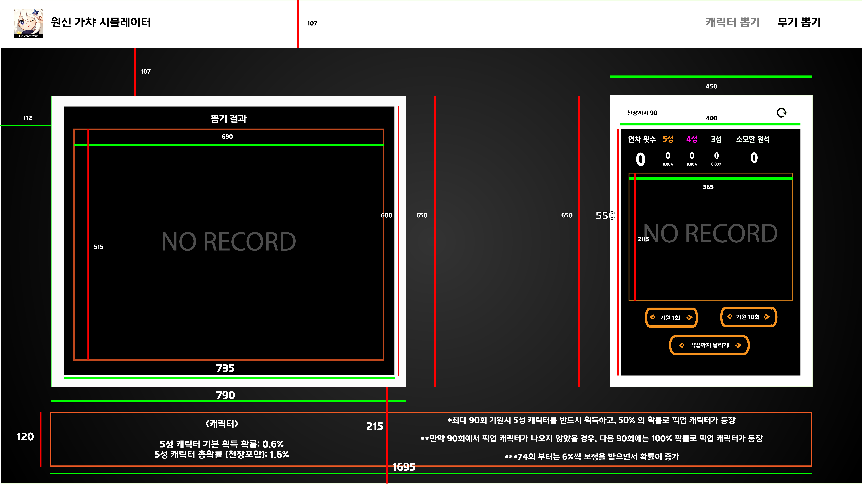
2. ui/ux 사이즈
웹사이트 자체는 1920*1080 px 크기로 설정
px (픽셀) 기준으로 박스 값을 설정
간격의 차이는 헤더와 바텀 정도만 픽스
나머지 내부 박스들은 고정된 값으로 가운데 정렬

Slide 4
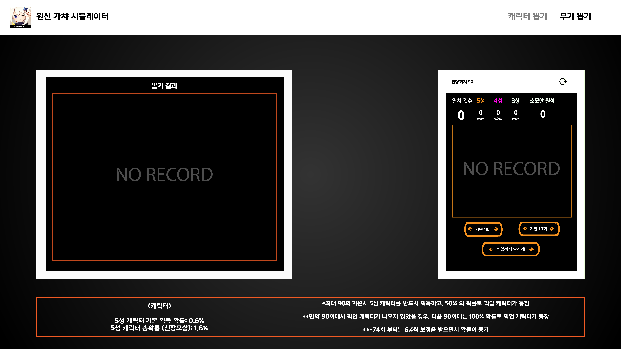
3. ui/ux 기능 설명
처음 웹사이트 접속시 화면 (추후 설명에는 ‘디폴트’ 상태라 칭함)
‘캐릭터 뽑기’와 ‘무기 뽑기’ 중에서 ‘캐릭터 뽑기’를 선택한 상태.
선택한 뽑기를 opacity 조절로 반불투명 처리
현재 뽑기를 실행하지 않아서 기록 없음을 뜻하는 ‘NO RECORD’ 를 띄우고 있는 상태.
버튼을 누르면 표시된 부분들은 뽑기에 따라 이미지, 숫자가 변동됨
뽑기 버튼들.
누르면 파란 표시된 창들이 db에서 랜덤으로 조건에 맞는 값을 가져오게 요청함
클릭시 1회 db에서 조건에 맞는 데이터를 요청하게 한다
클릭시 10회 db에서 조건에 맞는 데이터를 요청하게 한다
클릭시 현재 뽑기에서 진행중인 이벤트 아이템의 정보를 출력하기 전까지 db에서 데이터를 요청하게 한다

Slide 5
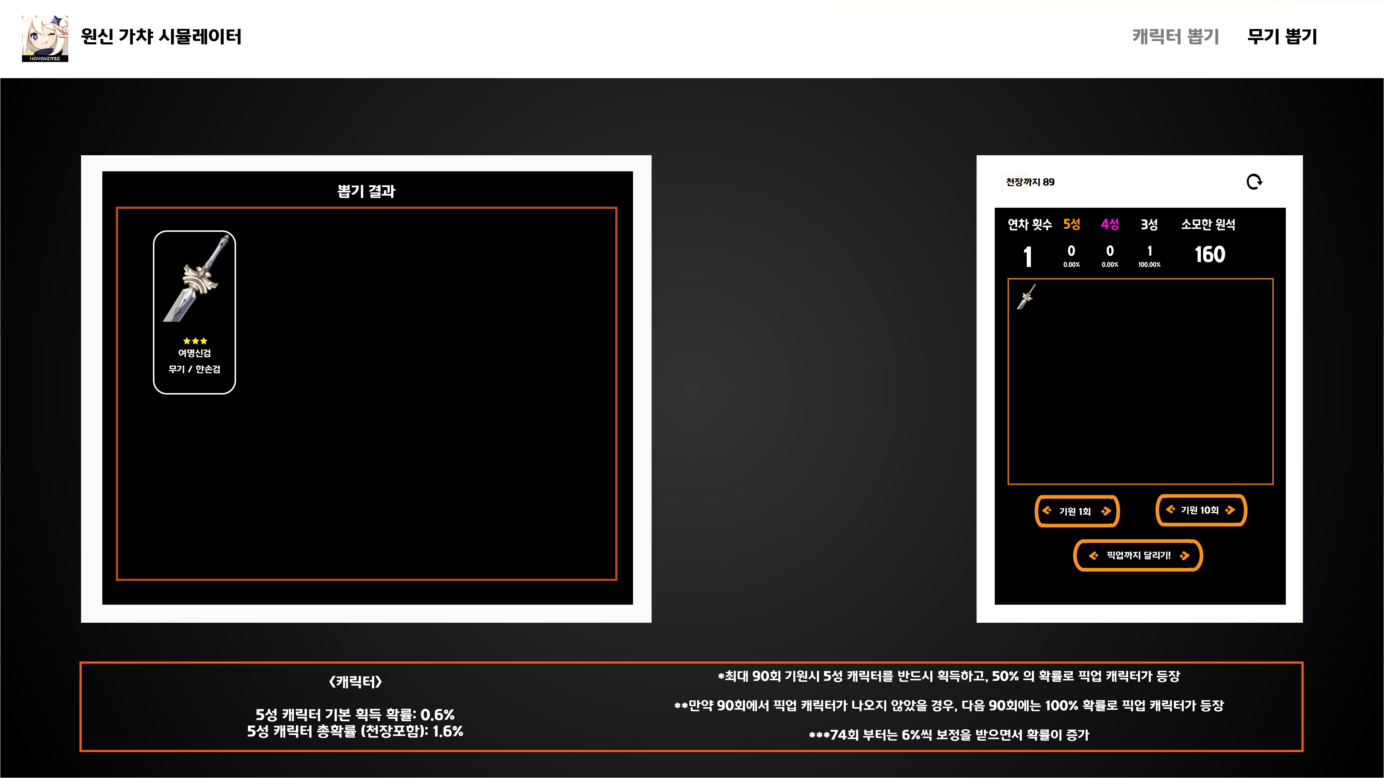
3. ui/ux 기능 설명
1회 뽑기 진행시 화면
1회 뽑기를 진행하여, 3성 무기가 좌측의 뽑기 결과 창에 뜬 상태.
우측에는 작은 아이콘으로 뽑기 결과를 축적하는 창.
표시된 ‘기원 1회’ 를 클릭하고 결과값이 웹사이트에 출력된 상태

Slide 6
3. ui/ux 기능 설명
리셋 아이콘 클릭시
해당 아이콘을 클릭하면 아래 ‘디폴트’ 화면으로 전환된다.

Slide 7
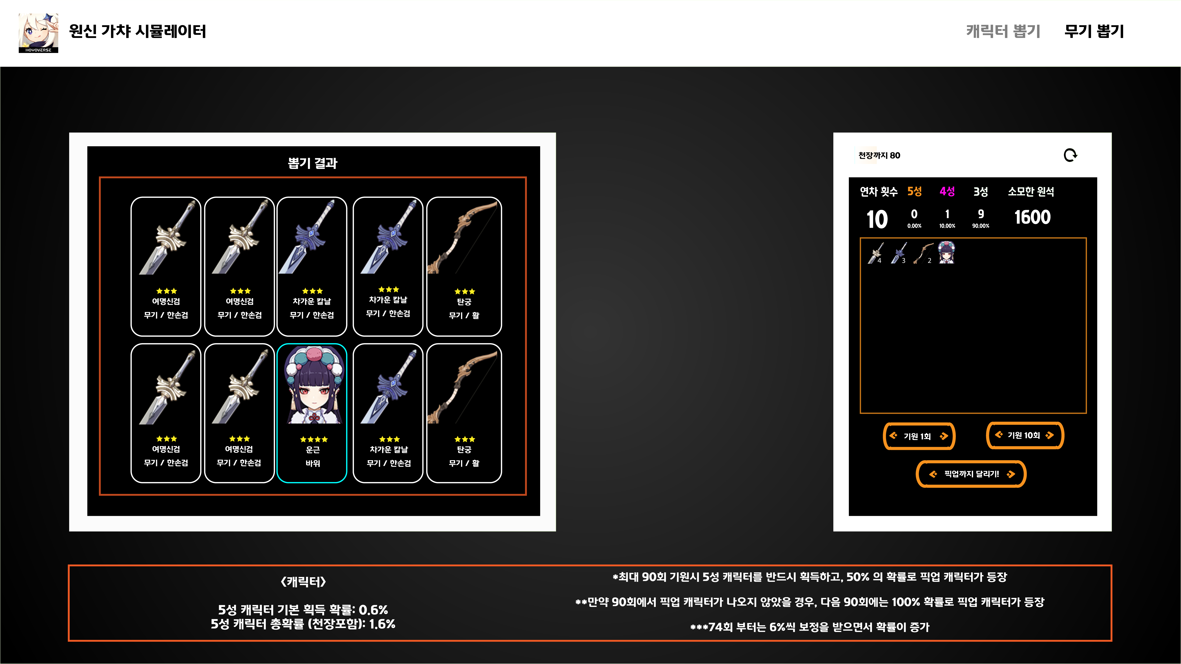
3. ui/ux 기능 설명
10회 뽑기 진행시 화면
10회 뽑기를 진행하여, 3성 무기와 4성 캐릭터가 좌측의 뽑기 결과 창에 뜬 상태.
우측에는 1회 뽑기와 동일하게 작은 아이콘으로 뽑기 결과가 축적된 걸 볼 수 있다.
대신 중복된 개체는 우측 창에서 뽑힌 횟수만큼 작은 아이콘 우하단에 숫자로 표시가 된다.
표시된 ‘기원 1회’ 를 클릭하고 결과값이 웹사이트에 출력된 상태

Slide 8
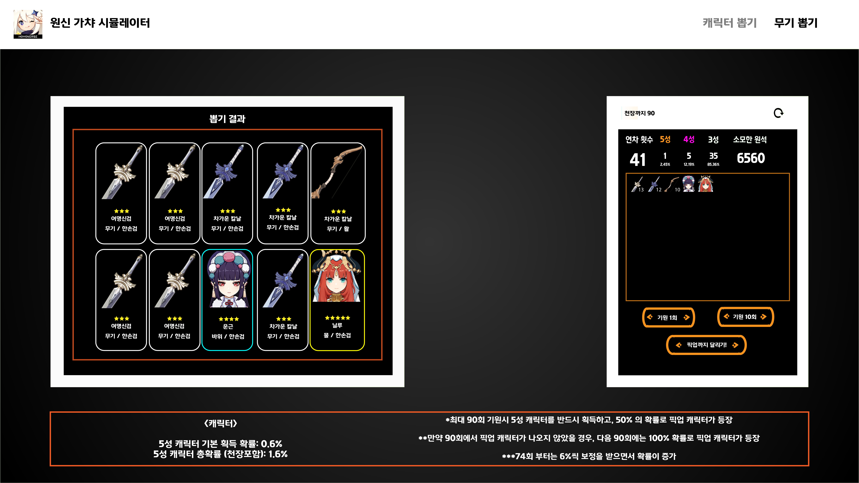
3. ui/ux 기능 설명
픽업까지 달리기! 진행시 화면
픽업까지 달리기 버튼을 누를 경우, 5성 개체가 뜨기 전까지 계속 뽑기를 한다.
좌측 뽑기 결과 창에서는 가장 최신 뽑기 10개 결과를 보여주고,
우측창에는 동일하게 아이콘으로 축적되어 나오게 한다.
추가로 상단의 ‘천장까지 ##’ 부분은 초기화 되어서, 90으로 변경된걸 볼 수 있다.
표시된 ‘픽업까지 달리기!’ 를 클릭하고 결과값이 웹사이트에 출력된 상태

Slide 9
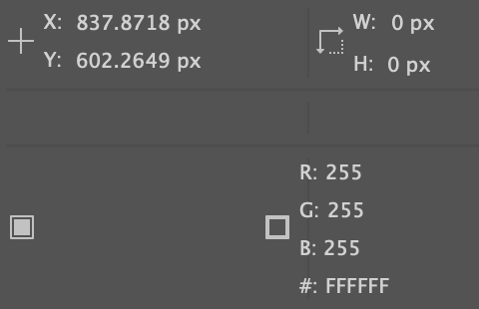
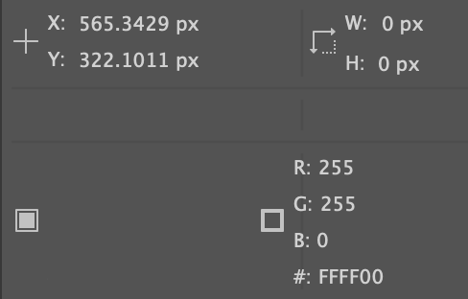
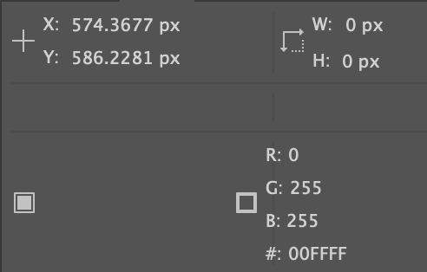
3. ui/ux 기능 설명
3성 / 4성 / 5성 테두리 컬러 코드
3 성 테두리
5성 테두리
4성 테두리

Slide 10
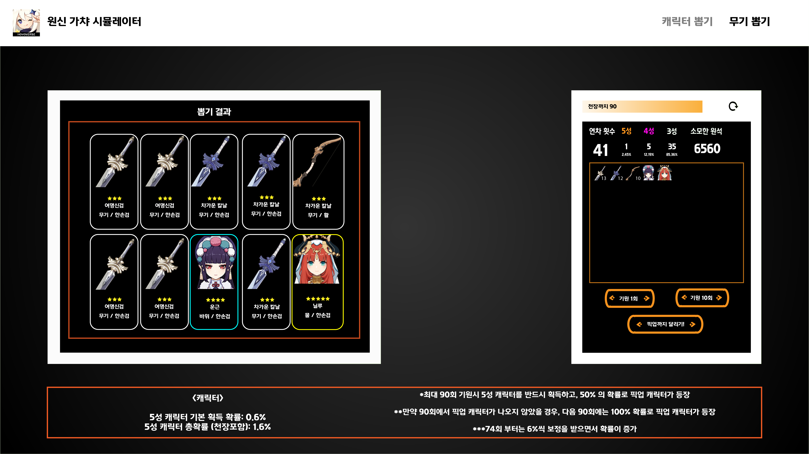
3. ui/ux 기능 설명
천장 게이지 디자인
해당 직사각형이 90개로 쪼개져서 초기에는 0개로 아무것도 보이지 않는 상태이다가 점점 증가하면 주황색 쪽으로 채워져가는 형식

